Slide 1
DIAGNÓSTICO DE SAÚDE
Alunos: lucas vale, Pedro Henrique e victor augusto
Professor: Ulisses r. tomaz
Orientador: bruno f. guedes

Slide 2
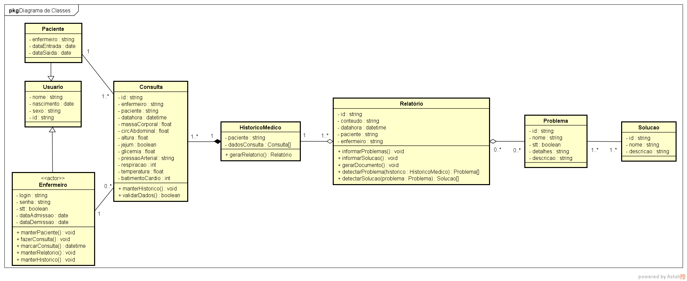
Diagrama de classes

Slide 3
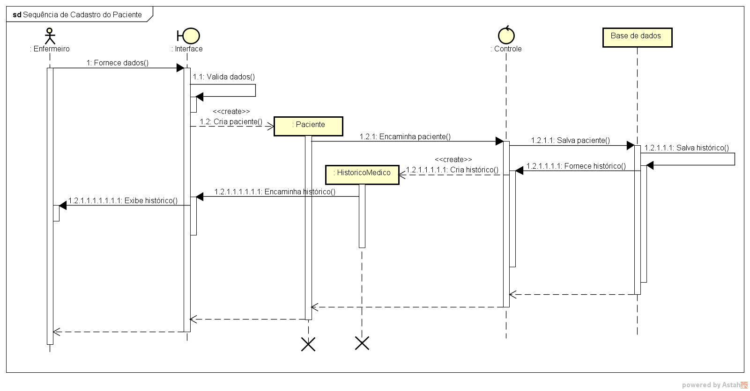
Sequência de cadastro do paciente

Slide 4
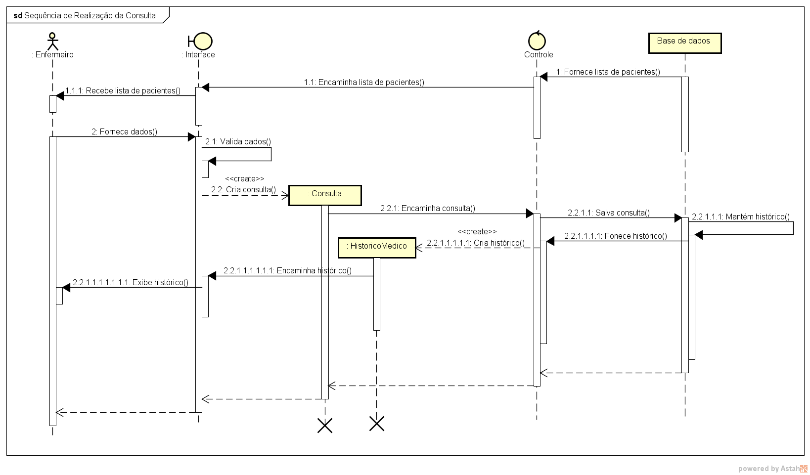
Sequência de realização da consulta

Slide 5
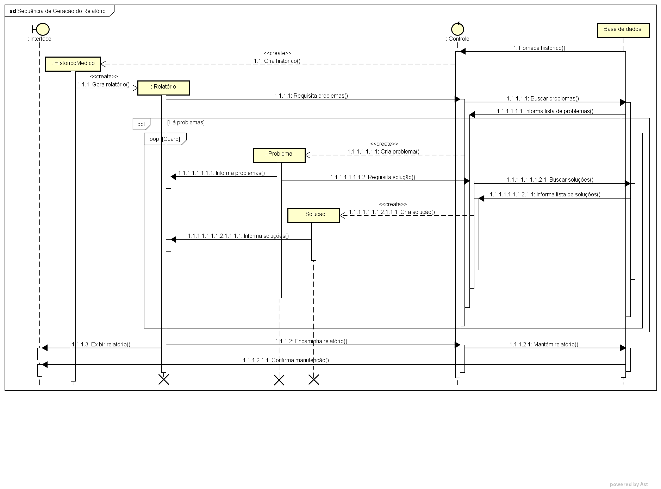
Sequência de Geração do Relatório

